Slide 1

Hệ thống quản lý cựu sinh viên
UET
Giảng viên: Nguyễn Việt Anh

Slide 2
Thành viên trong nhóm
Trưởng nhóm
Nguyễn Đức Minh
Mai Thị Lý
Nguyễn Thu Hiền
Trịnh Quang Sơn
Vũ Thanh Huyền

Slide 3
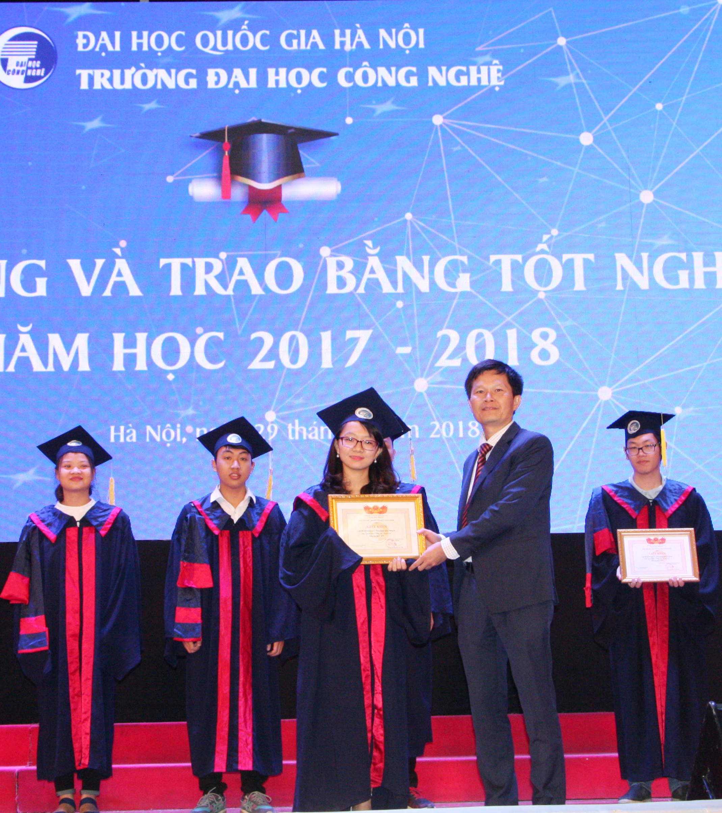
Ý tưởng dự án
Mỗi năm lượng sinh viên của trường ta ra trường rất lớn, điều đó tạo nên một lực lượng cựu sinh viên đông đảo và được bổ sung qua các năm ngày càng có tác động lớn tới bộ mặt nhà trường. Nhận thấy điều đó, chúng tôi đã xây dựng một trang web cung cấp thông tin cựu sinh viên nhằm chia sẻ với sinh viên nhà trường và các nhà đầu tư về năng lực của sinh viên trường sau khi tốt nghiệp thông qua công việc, mức lương và công ty mà các cựu sinh viên đang làm việc.

Slide 4

Chức năng chính
Người dùng
Quản trị viên
Đăng kí, đăng nhập.
Xem danh sách cựu sinh viên.
Xem thông tin chi tiết cựu sinh viên.
Tìm kiếm thông tin sinh viên.
Khai báo thông tin người dùng.
Xem thống kê dữ liệu.
Quản lý thông tin cựu sinh viên.
Quản lý tài khoản người dùng.
Phân quyền cho tài khoản.
Quản lý bài khảo sát.

Slide 5
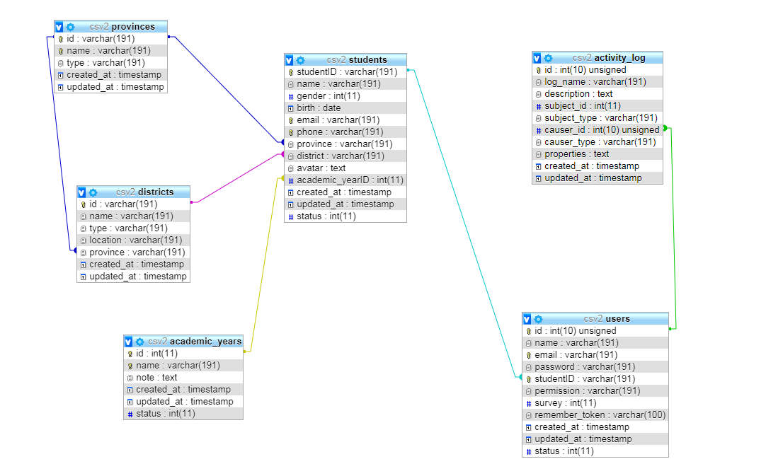

Slide 6














Công nghệ và công cụ hỗ trợ
Thư viện &
Framework
Ngôn ngữ
Database
HTML
CSS
JavaScript
PHP
MySQL
Laravel
Jquery
Boostrap4
SweetAlert2
Công cụ
Hỗ trợ
PHPStorm
Visual studio code Cloudinary Chart.js
Postman Google Apps Script

Slide 7
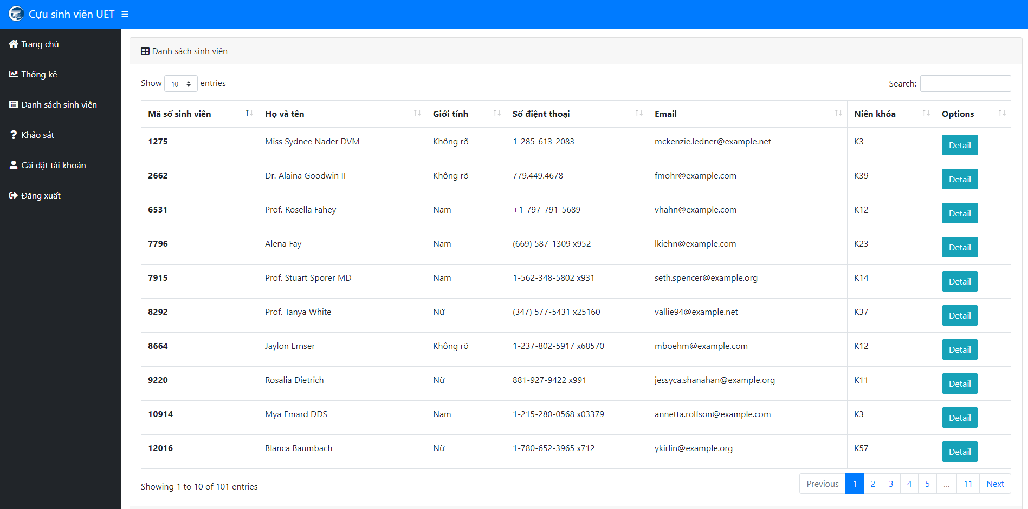
Demo sản phẩm

Slide 8
Tổng kết
Tốt
Chưa tốt
Các thành viên trong nhóm đã học hỏi được thêm nhiều công nghệ mới, cách làm một project và quy trình làm một trang web.
Kỹ năng làm việc nhóm được nâng cao, kỹ năng giao tiếp giữa các thành viên trong nhóm được cải thiện.
Các thành viên chưa đánh giá đúng khả năng của bản thân, dẫn đến một số vấn đề về quyết định đề tài cũng như trong quá trình làm việc còn thiếu kinh nghiệm trong việc quản lý dự án.
Các thành viên trong vẫn chưa thực sự đồng bộ và nắm bắt được công việc.

Slide 9
Question
Answer

Slide 10
Cảm ơn đã lắng nghe!
UET
UNIVERSITY

